Slide 1

Разработка клиентских частей интернет-ресурсов
Семантическая разметка HTML5.
Введение в CSS.
Основные понятия CSS.
Блочная модель.
Подключение CSS к HTML.
Структура и формат CSS-правил.
Селекторы CSS.
Ассистент кафедры ИиППО
Русляков Алексей Александрович
ruslyakov@mirea.ru

Slide 2
Основные семантические теги HTML5

Slide 3
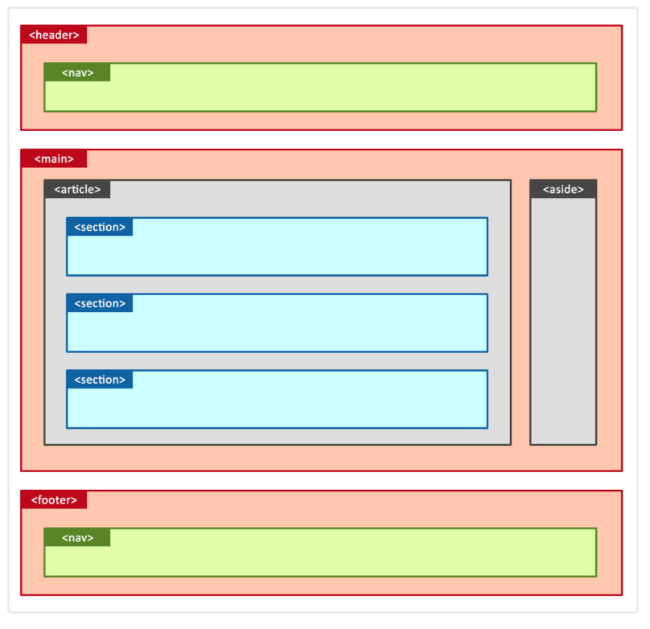
Основные семантические теги HTML5
Семантическая вёрстка — подход к разметке, который опирается не на содержание сайта, а на смысловое предназначение каждого блока и логическую структуру документа.

Slide 4
Элементы семантической разметки
<header> – «шапка сайта»/верхний колонтитул
Значение элемента: вводная часть смыслового раздела или всего сайта, обычно содержит подсказки и навигацию. Чаще всего повторяется на всех страницах сайта. Можно использовать для обертки оглавления раздела, формы поиска и любых соответствующих логотипов.
Особенности: этих элементов может быть несколько на странице.
Типовые ошибки: использовать только как шапку сайта.
<nav> – главная навигация сайта или страницы
Значение элемента: представляет собой раздел страницы, который ссылается на другие страницы или части внутри страницы: раздел с навигационными ссылками.
Особенности: используется для основной навигации, а не для всех групп ссылок. Основной является навигация или нет — на усмотрение верстальщика.
Типовые ошибки: многие считают, что в <nav> может быть только список навигационных ссылок, но согласно спецификации там может быть навигация в любой форме.

Slide 5
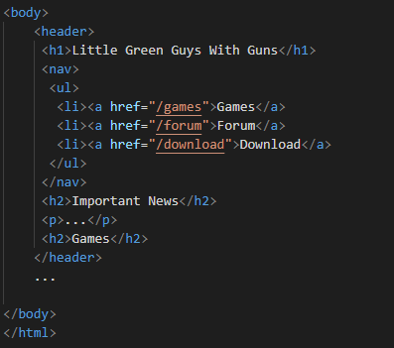
Элементы семантической разметки
Пример добавления элементов header и nav

Slide 6
Элементы семантической разметки
<main> – уникальный контент на странице
Значение элемента: основное, не повторяющееся на других страницах, содержание страницы.
Типовые ошибки: включать в этот тег то, что повторяется на других страницах (навигацию, копирайты и так далее).
<section> – секции страницы
Значение элемента: смысловой раздел документа. Неотделяемый, в отличие от <article>.
Типовые ошибки: путают с тегами <article> и <div>.

Slide 7
Элементы семантической разметки
<article> – независимые секции страницы
Значение элемента: независимая, отделяемая смысловая единица, например, комментарий, твит, статья, виджет ВК и так далее.
Типовые ошибки: путают с тегами <section> и <div>.
<aside> – дополняющие секции на странице
Значение элемента: часть страницы, состоящая из содержимого, косвенно связанного с содержимым вокруг элемента aside, и которое можно считать отдельным от этого содержимого.
Особенности: может иметь свой заголовок. Может встречаться несколько раз на странице.

Slide 8
Элементы семантической разметки
<footer> – «подвал» сайта/нижний колонтитул
Значение элемента: заключительная часть смыслового раздела или всего сайта, обычно содержит информацию об авторах, список литературы, копирайт и так далее. Чаще всего повторяется на всех страницах сайта.
Особенности: этих элементов может быть несколько на странице. Тег <footer> не обязан находиться в конце раздела.
<address> – контактная информация
Значение элемента: определяет контактную информацию автора/владельца документа или статьи. Тег <address> не должен содержать любой другой информации, кроме контактной, например, дата публикации - относится к тегу <time>.
Особенности: визуально информация внутри элемента <address> выделяется курсивом на странице.

Slide 9
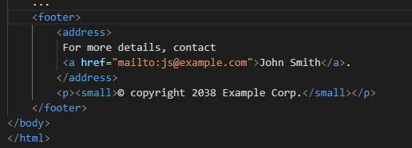
Элементы семантической разметки
Пример добавления элементов footer и address

Slide 10
Как разметить страницу с точки зрения семантики
Процесс разметки можно разделить на несколько шагов с разной степенью детализации.
1. Крупные смысловые блоки на каждой странице сайта.
Теги: <header>, <main>, <footer>.
2. Крупные смысловые разделы в блоках.
Теги: <nav>, <section>, <article>, <aside>.
3. Заголовок всего документа и заголовки смысловых разделов.
Теги: <h1>-<h6>.
4. Мелкие элементы в смысловых разделах. Списки, таблицы, демо-материалы, параграфы и переносы, формы, цитаты, контактная информация и прогресс.
5. Фразовые элементы. Изображения, ссылки, кнопки, видео, время и мелкие текстовые элементы.

Slide 11
Введение в CSS
CSS (Cascading Style Sheets) — это код, который вы используете для стилизации вашей веб-страницы.

Slide 12
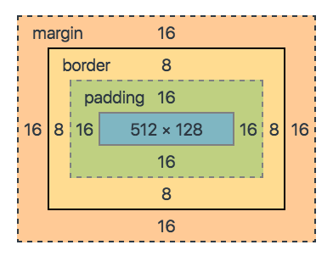
Блочная модель (Box Model)
Блочная модель — правила, по которым браузер определяет размер элемента на странице, его ширину и высоту.
Блочная модель из DevTools Google Chrome

Slide 13
Блочная модель (Box Model)
Блочная модель состоит из нескольких CSS-свойств, влияющих на размеры элемента:
width — ширина элемента;
height — высота элемента;
padding — внутренние отступы от контента до краёв элемента;
border — рамка, идущая по краю элемента;
margin — внешние отступы вокруг элемента.
Реальный размер элемента получится при сложении значений всех этих свойств.

Slide 14
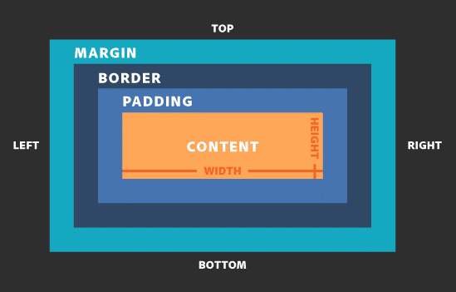
Блочная модель (Box Model)
Блочная модель — правила, по которым браузер определяет размер элемента на странице, его ширину и высоту.
Блочная модель

Slide 15
Внутренние (padding) и внешние (margin) отступы

Slide 16
Внутренние (padding) и внешние (margin) отступы
В качестве значения свойство padding принимает четыре числа в следующей последовательности:
отступ сверху. Можно установить отдельно свойством padding-top.
отступ справа. Можно установить отдельно свойством padding-right.
отступ снизу. Можно установить отдельно свойством padding-bottom.
отступ слева. Можно установить отдельно свойством padding-left.

Slide 17
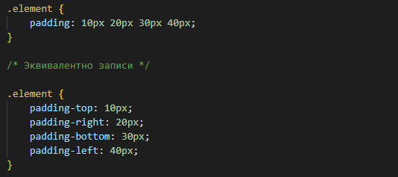
Внутренние (padding) и внешние (margin) отступы
Создание внутренних отступов padding

Slide 18
Внутренние (padding) и внешние (margin) отступы
Свойство padding может принимать несколько разных вариаций сокращенных записей:
Одно значение — устанавливает одинаковый отступ по всем сторонам сразу.
Например, padding: 20px установит внутренний отступ в 20px сверху/справа/снизу/слева.
Два значения — устанавливает отступы по вертикали и горизонтали.
Например, padding: 20px 30px установит внутренний отступ в 20px сверху/снизу и 30px справа/слева.
Три значения — устанавливает отступы сверху, по горизонтали и снизу.
Например, padding: 20px 30px 40px установит внутренний отступ в 20px сверху, 30px справа/слева и 40px снизу.

Slide 19
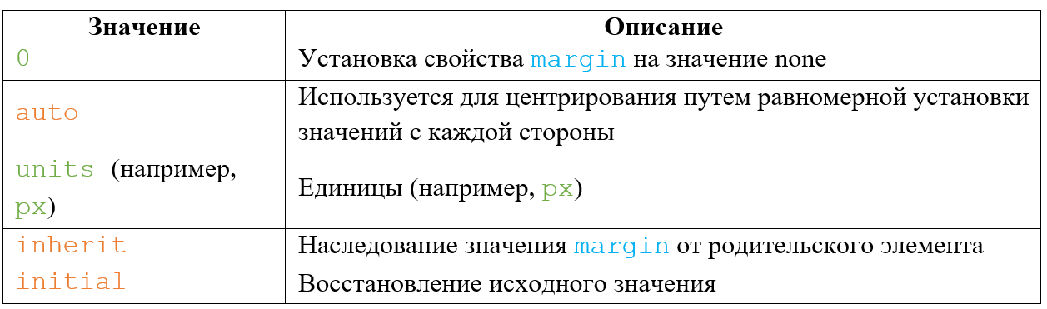
Внутренние (padding) и внешние (margin) отступы
Для margin, как и для padding, могут использоваться отдельные свойства для каждого отступа: margin-top, margin-right, margin-bottom, margin-left.
Примечание: если внешние отступы (margin) двух соседних элементов накладываются, то будет выбран тот, который больше, - этот эффект называется схлопыванием внешних отступов.

Slide 20


Горизонтальное центрирование элементов на странице с использованием margin
Пока элемент является блоком и имеет явно установленное значение ширины, отступы (margin) можно использовать для центрирования блочных элементов на странице по горизонтали.
Для этого можно добавить значение ширины, которое меньше, чем ширина окна, и значение auto свойства margin распределит оставшееся пространство слева и справа:

Slide 21
Границы border (и outline)

Slide 22

Границы border (и outline)
Видимые границы элемента можно задать одним из двух свойств:
border - прямо влияет на блочную модель и размеры элемента.
outline - рисует границу «поверх» элемента и не влияет на его размеры.
Их синтаксис похож, поэтому разберем только свойство border, которое является обобщенным для трех свойств:
border-width - ширина границы;
border-style - тип границы;
border-color - цвет границы.

Slide 23
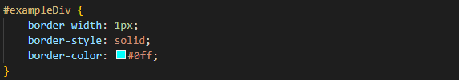

Границы border
Свойства для border по отдельности
Свойство border-top (пример отдельного свойства)

Slide 24
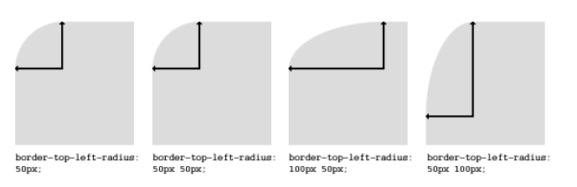
Свойство border-radius
Свойство border-radius позволяет изменить форму базовой блочной модели.
Каждый угол элемента может иметь до двух значений вертикального и горизонтального радиуса этого угла (максимум 8 значений)

Slide 25

Свойство border-radius
Пример набора значений для горизонтального и вертикального радиусов
10px – это горизонтальный радиус верхнего левого и нижнего правого углов (top-left и bottom-right).
5% – это горизонтальный радиус верхнего правого угла и нижнего левого (top-right и bottom-left).
Остальные четыре значения после «/» — это вертикальные радиусы для верхнего левого (top-left), верхнего правого (top-right), нижнего правого (bottom-right) и нижнего левого (bottom-left) углов.

Slide 26
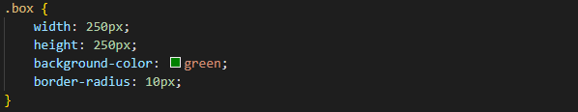
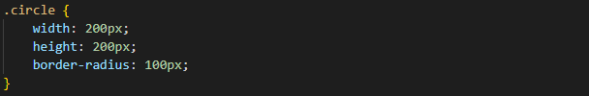

Свойство border-radius
Пример свойства border-radius для каждого угла
Пример создания круга со свойством border-radius
Пример создания круга со свойством border-radius с процентным значением

Slide 27
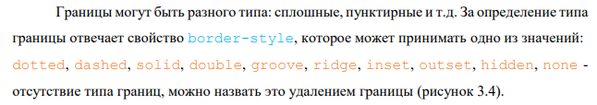
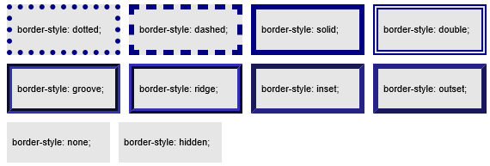
Свойство border-style

Slide 28
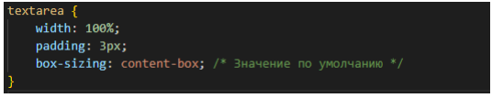
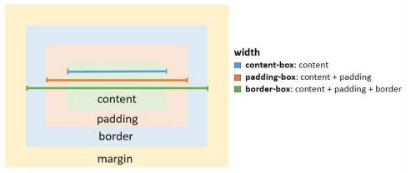
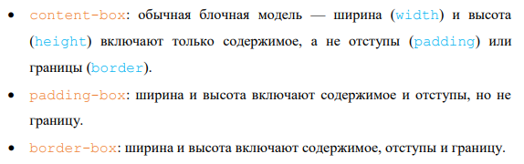
Свойство box-sizing

Slide 29
Подключение CSS к HTML

Slide 30
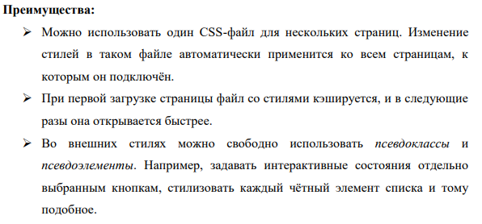
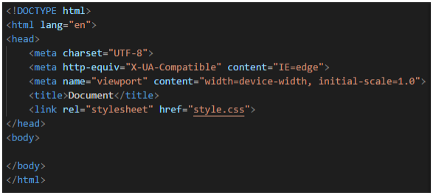

Внешняя таблица стилей

Slide 31
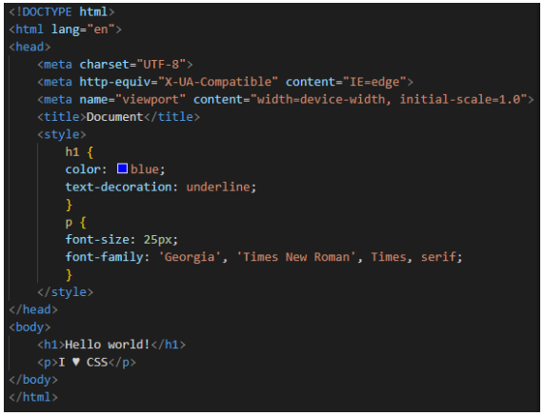
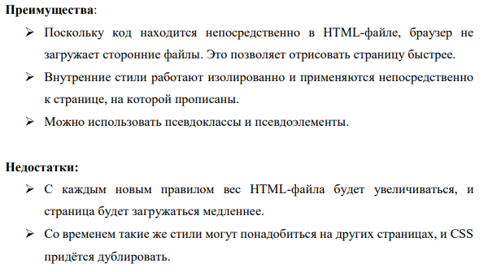
Внутренняя таблица стилей

Slide 32
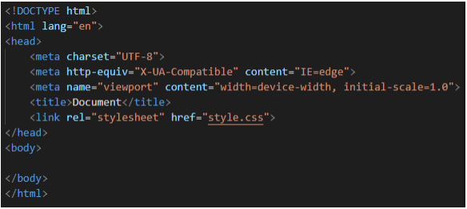
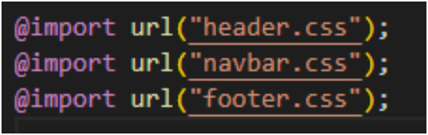
Импорт CSS
index.html
style.css

Slide 33
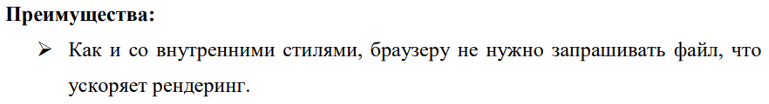
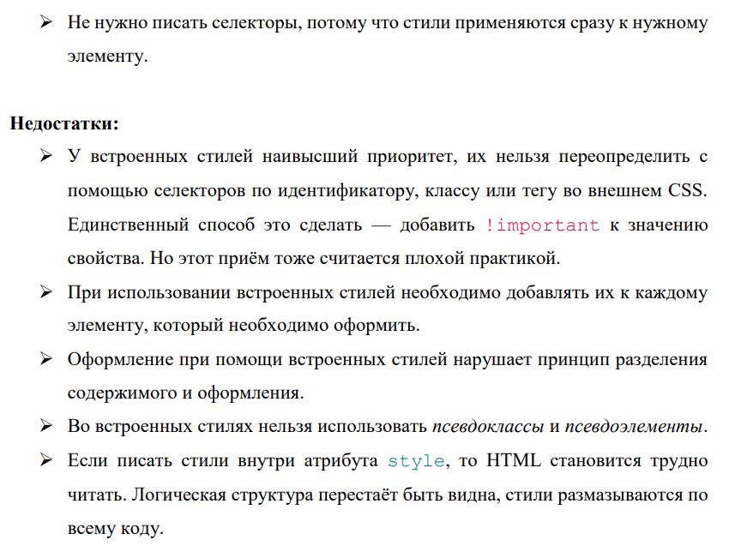
Встроенные стили

Slide 34
Структура и формат CSS-правил

Slide 35
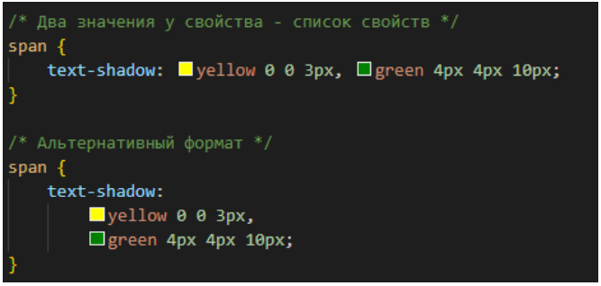
Объединение значений свойств

Slide 36

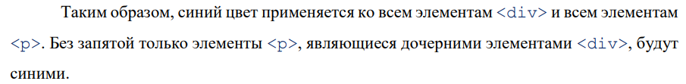
Множественные селекторы (список селекторов)

Slide 37
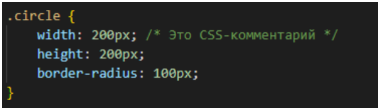
Комментарии в CSS

Slide 38
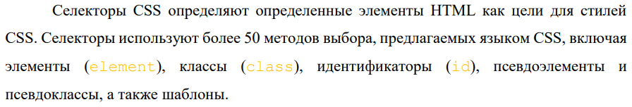
Селекторы CSS

Slide 39
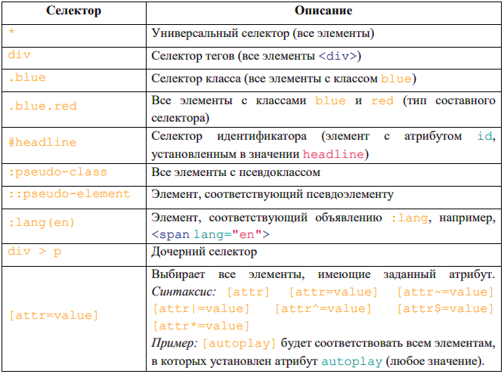
Простые селекторы

Slide 40
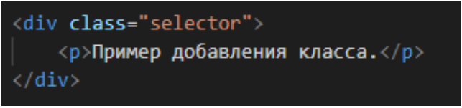
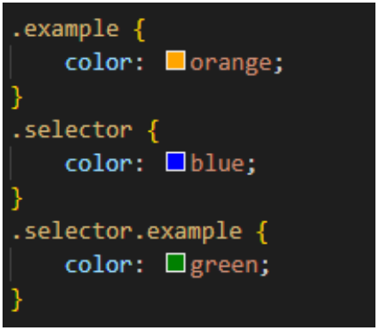
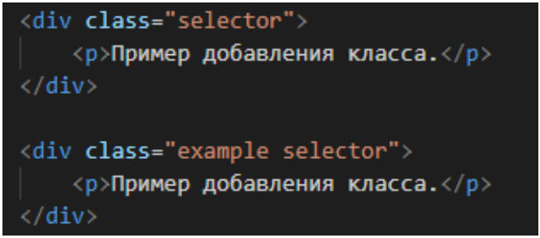
Селектор имени класса

Slide 41


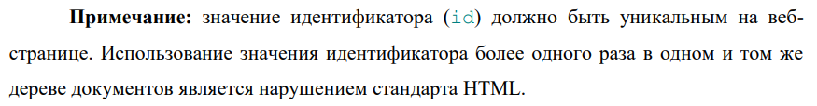
Селектор идентификатора

Slide 42
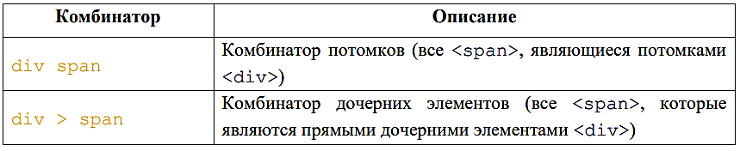
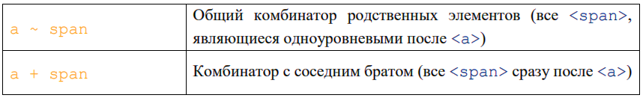
Комбинаторы

Slide 43
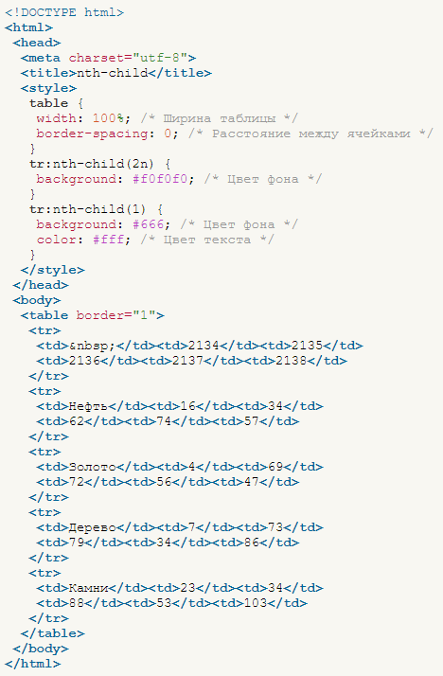
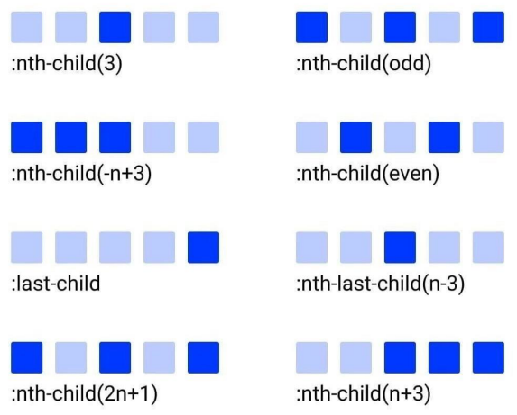
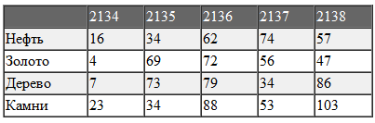
Дочерние псевдоклассы

Slide 44
СПАСИБО
Русляков Алексей Александрович
ruslyakov@mirea.ru

